Slide 1
10 rokov „striedavky“ na Slovensku Ako ďalej?
Striedavá starostlivosť o deti, slovensko-česká spoločnosť
Hlaváčikova 26, 841 05 Bratislava
striedavka@striedavka.sk
+421 905 788 999

Slide 2
Situácia
Využívanie SOS na Slovensku rastie 😊
Do konca roku 2018 asi 10 000 detí v SOS
Česká republika o krok pred nami, využívanie SOS stúpa
Vyspelé krajiny 5-15 rokov pred nami 😣 využívanie SOS stúpa

Slide 3
Chceme sa dostať na úroveň vyspelých krajín v tejto oblasti?
Veríme, že striedavá starostlivosť je pre deti lepšia alternatíva?

Slide 4
Skúsenosti
Deti v striedavke - pozitívne skúsenosti ✔
Rodičia so striedavkou pozitívne skúsenosti ✔
Dva domovy väčšinou nie sú problém ✔
Naozaj ???

Slide 5
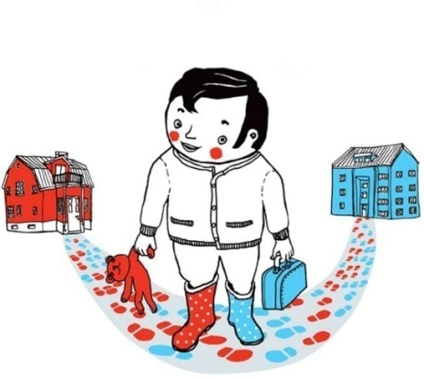
Projekt Elvis
Växelvis (striedavo) ⇨ Elvis
Štokholmská univerzita od roku 2013
Niekoľko porovnávacích výskumov detí
https://www.su.se/publichealth/english/research/research-projects/the-elvis-project

Slide 6
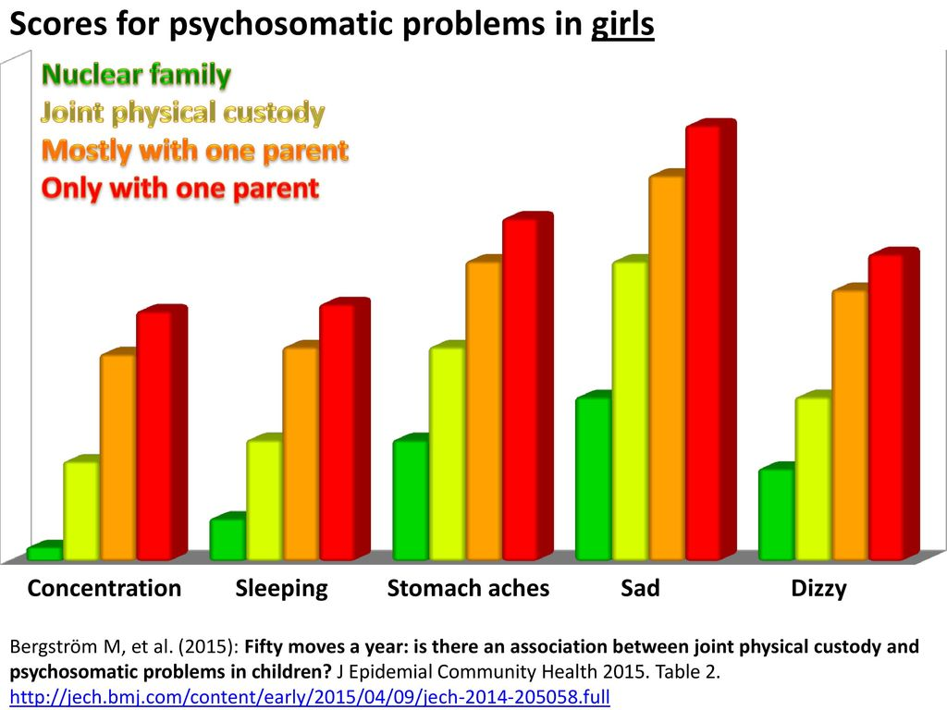
Projekt Elvis

Slide 7
Projekt Elvis
E. Fransson: No Swedish studies have found children’s health to be worse in JPC than in sole parental care from child age of 3 years and beyond.
Žiadna švédska štúdia nezistila horšie zdravie u detí vo veku 3 roky a viac, ktoré sú v striedavej starostlivosti, v porovnaní s deťmi v starostlivosti jedného rodiča.

Slide 8
Porovnanie Hildegund Sünderhauf
1. Abarbanel (1977) USA | + | 14. Wilkinson (1992) USA | o | 26. Fabricius & Luecken (2007) USA | + | 38. Neoh & Mellor (2010) Austrália | +
2. Steinman (1981) USA | + | 15. a) Maccoby & Mnookin (1992) USA | +/o | 27. SkØrten & Barlindhaug (2007) Nórsko | + |  | +-
3. a) Irving et al. (1984) Kanada 3. b) Irving & Benjamin (1991) | + + | 15. b) Maccoby et al. (1993) USA | +/o | 28. Jablonska & Lindberg (2007) Švédsko | + | 39. Spruijt & Duindam (2010) Holandsko | +
4. a) Steinman et al. (1985) USA 4. b) Brotsky et al. (1988) USA | + + | 16. Lakin (1994) USA | +/o | 29. Berger et al. (2008) USA | + | 40. Haugen (2010) Nórsko | +
5. Luepnitz (1986) USA | + | 17. Cloutier & Jaques (1997) Kanada | + | 30. Campana et al. (2008) USA | + | 41. Cashmore et al. (2010) Austrália | +
6. McKinnon & Wallerstein (1986) USA | +/ o | 18. Smart et al. * (2001) VB | +- | 31. McIntosh, Wells, Smyth & Long (2008) Austrália | - | 42. Prazen et al. (2011) USA | +
7. Richards & Goldenberg (1986) USA | + | 19. Bauserman (2002) USA | + | 32. McIntosh, Bryant & Murray (2008) Austrália | +- | 43. Bjarnasson & Arnasson (2011) 36 krajín Európy | +
8. a) Shiller (1986a) USA 8. b) Shiller (1986b) USA | + + | 20. Lee (2002) USA | + | 33. Melli & Brown (2008) USA | + | 44. Fabricius et al. (2012) USA | +
9. Underwood (1989) USA | + | 21. Franbuch-Grembeck (2004) USA | + | 34. Frigger (2008) Nemecko | + | 45. Bergström (2012) Švédsko | +
10. Johnson et al. (1989) USA | + | 22. Juby et al. (2005) Kanada | o | 35. Kaspiew et al. (2009) Austrália | + | 46. Fortin, Hunt & Scanlan* (2012) Veľká Británia | +-
11. Neugebauer (1989) USA | - | 23. Breivik & Olweus (2006) Nórsko | + | 36. Smyth (2009) Austrália a. (2004) b. (2005) | + + | 47. Sodermans, Matthijs & Swicegood (2013) Belgicko | o
12. Pearson & Thoennes (1990) USA | +/ o | 24. Hahn (2006) USA | + | c. (2008) | +- | 48. Bergström et al. (2013) Švédsko | +
13. Williams (1991) USA | + | 25. Lacroix (2006) Austrália | o | 37. Fehlberg, Millward & Campo (2009) Austrália | +- | 49. Bergström et al. (2014) Švédsko | +

Slide 9
Rada Európy
Zástupkyňa generálneho tajomníka Rady Európy pani Gabriella Battaini-Dragoni: Striedavá starostlivosť by mala byť podporovaná, lebo naplňuje záujem dieťaťa, chráni ho pred konfliktom rodičov a zároveň zohľadňuje rovnosť rodičov. Treba sa však pýtať, či je striedavá starostlivosť najlepšia v každom prípade.

Slide 10
Belgicko (2006): Ak aspoň jeden z rodičov navrhne striedavú starostlivosť, súd ju schváli, ak nenájde vážny dôvod, prečo nie je vhodná v konkrétnom prípade
Nie je to veľký skok?

Slide 11
Asi 60% rodičov sa dohodne
Niekedy rodič nežiada dieťa do starostlivosti
Niekedy sa nájde vážny dôvod, prečo nie je vhodná striedavá starostlivosť
Odhad: nárast striedavej starostlivosti bude postupný, ale rýchlejší – bez prekážok

Slide 12
Striedavka ako štandard
Je splnené všetko, aby mohlo byť dieťa v striedavej starostlivosti?
Striedavá starostlivosť – ak neexistuje vážny dôvod proti

Slide 13
Ďakujem za pozornosť ☺
Bohuslav Lenghardt
www.striedavka.sk
0905 788 999 striedavka@striedavka.sk

